Slide 1
Außerschulisches Praktikum
Gemeinnütziger Verein: Pantam Art & Culture
Erdbeerernte: Derntl

Slide 2
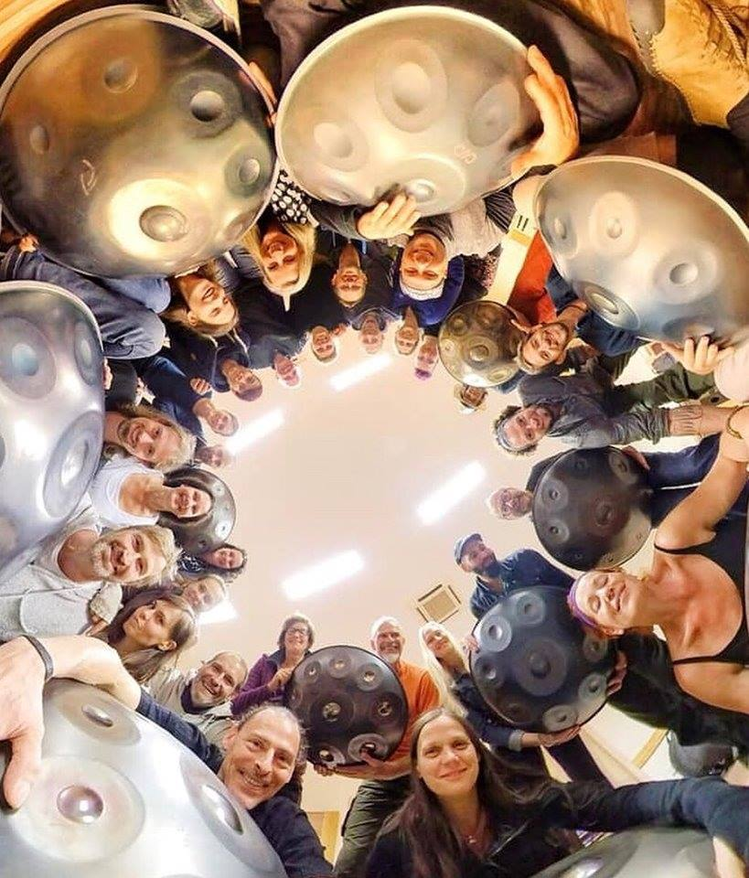
Pantam, Art & Culture www.pantam.at
Der Verein ist nicht auf Gewinn ausgerichtet und verfolgt ausschließlich und unmittelbar gemeinnützige Zwecke.
Österreich sowie international tätig
Die Förderung, Unterstützung und Begleitung der persönlichen Weiterentwicklung durch die Organisation und die Durchführung von künstlerisch-kulturell-kreativen Angeboten ist ein grundsätzliches Ziel des Vereins. Im Zentrum der Vereinsaktivitäten steht das Musikinstrument „Pantam“ (andere Bezeichnungen sind Handpan, Hang oder Sound Sculpture).

Slide 3
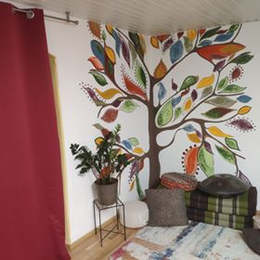
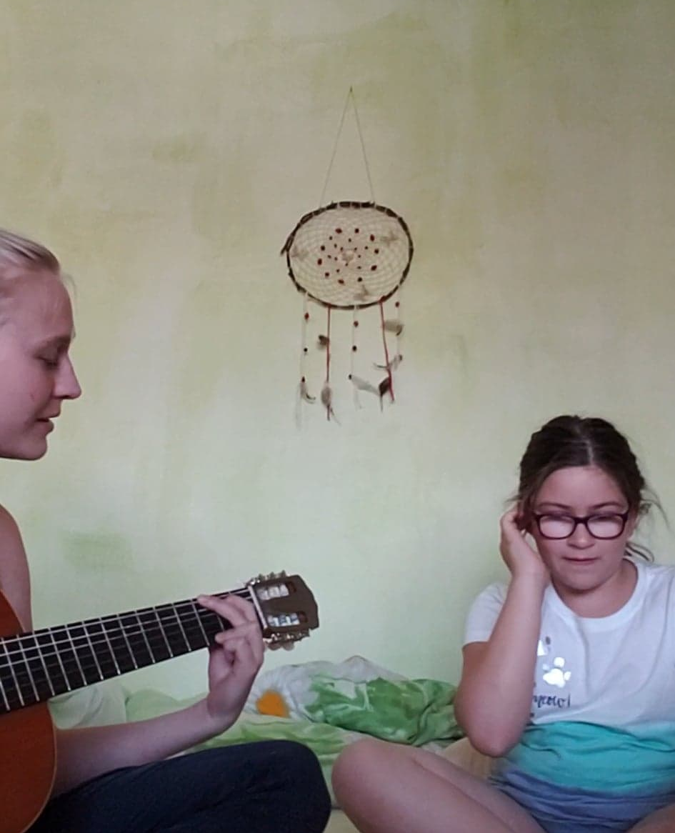
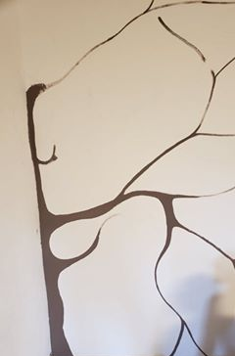
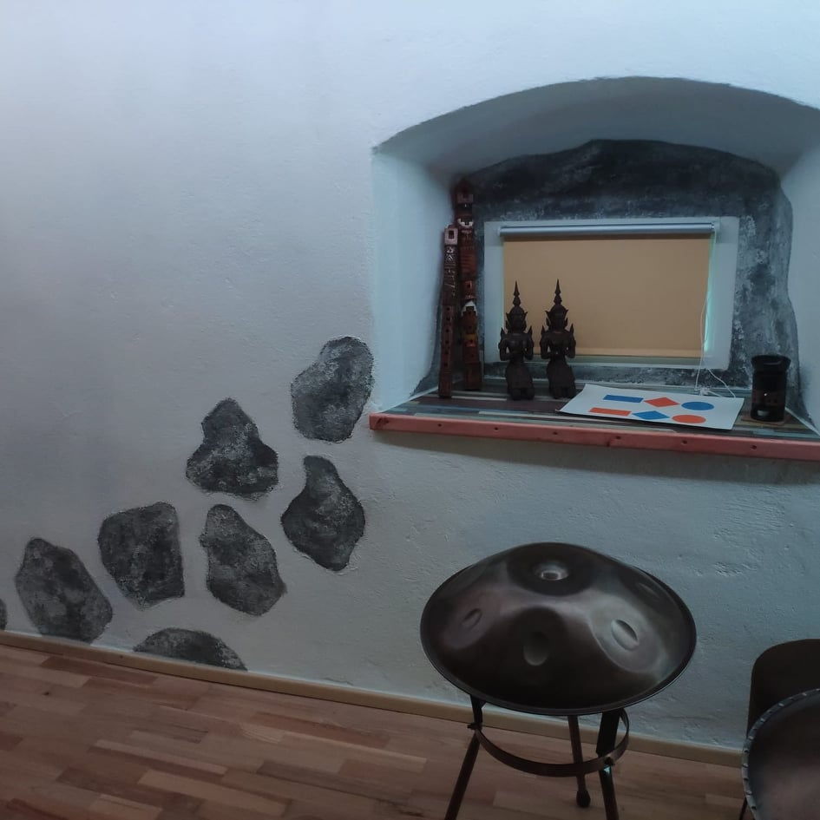
♫ Rhythmus- Tutorials ⌂ Seminarraumgestaltung ♫ Musikprojekt: Naturinstrumente

Slide 4
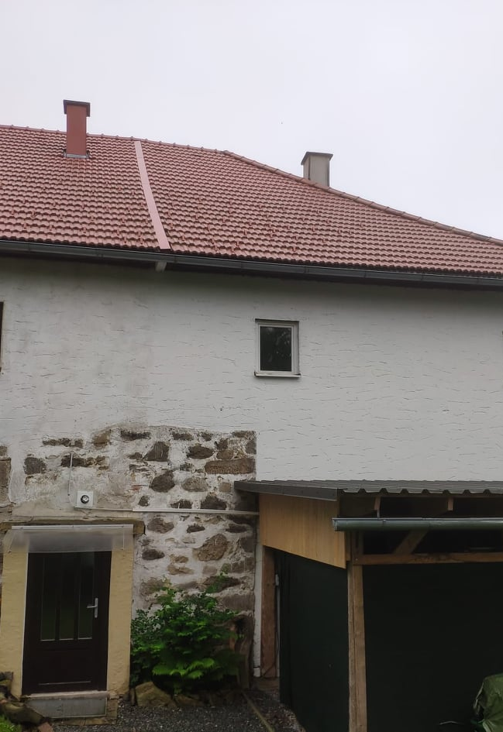
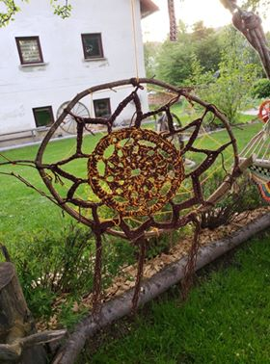
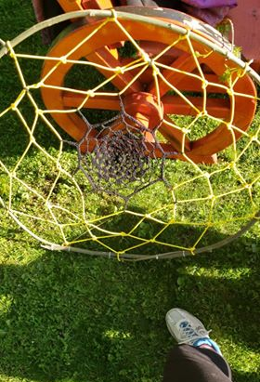
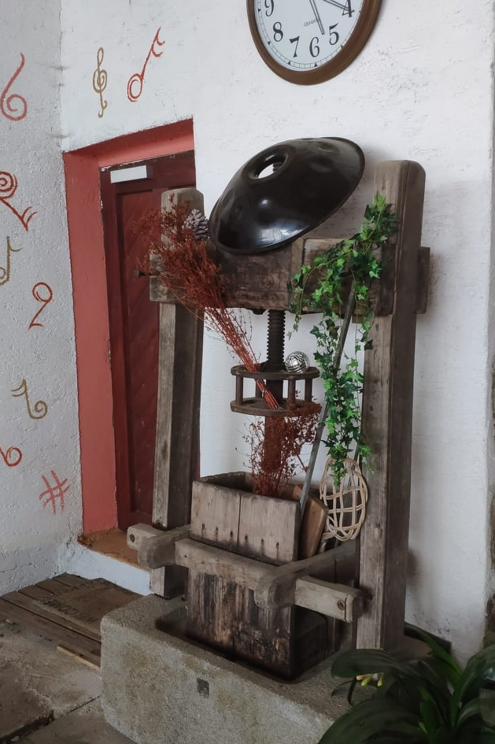
⌂ Gartengestaltung: mit Hinblick auf Kunstworkshops mit Kinder ⌂ Projekt: Außenfassade

Slide 5
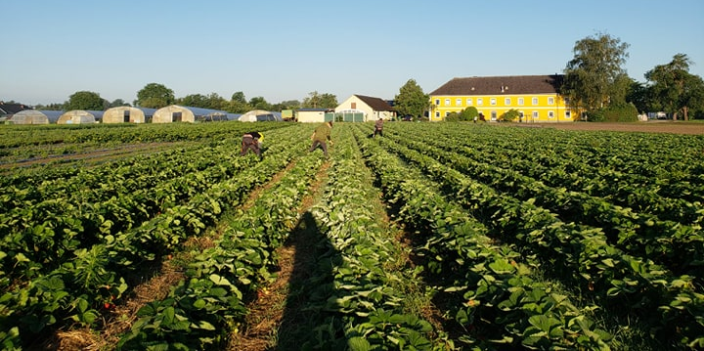
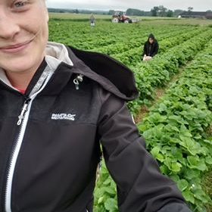
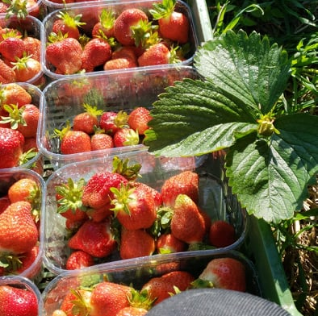
Erdbeerernte
ABLAUF:
Jeden Wochentag ab 6:00 Uhr werden die Erdbeeren gepflückt und später im eigenen Hofladen und an etwaige andere Firmen/ Restaurants verkauft.

Slide 6
Danke für eure Aufmerksamkeit
Julia Zoister
01681867

